Slide 1
Самые странные памятники мира

Slide 2
Странных и необычных памятников в мире огромное количество. Зачастую скульпторы всего мира соревнуются в своем умении поразить и удивить публику, в результате чего их эпатажные работы можно увидеть на улицах многих городов.
http://ppjournal.ru

Slide 3
http://blog.turmir.com
В недалеком прошлом памятники не слишком отличались друг от друга. Чести быть увековеченными в камне или бронзе удостаивались политические деятели, великие писатели и народные артисты. Монументы походили друг на друга, как братья - близнецы. Зато сегодня необычных памятников по всему миру не счесть. Зачастую о них не знают даже некоторые местные жители. Туристы же, случайно набредая на эти творения, приходят в неописуемый восторг. Современные скульпторы не боятся экспериментировать, их креативу нет предела. Диковинные монументы веселят и удивляют, пугают или заставляют задуматься о смысле жизни…

Slide 4
Российский город Железноводск, что на Кавказе, известен своими минеральными и целебными источниками, поэтому не удивительно, что там было построено множество лечебных санаториев. Так вот, один из них решил удивить своих гостей и разместил у главного входа памятник клизме, таким образом, видимо, предупреждая отдыхающих о том, что с ними будут делать.
http://ppjournal.ru

Slide 5
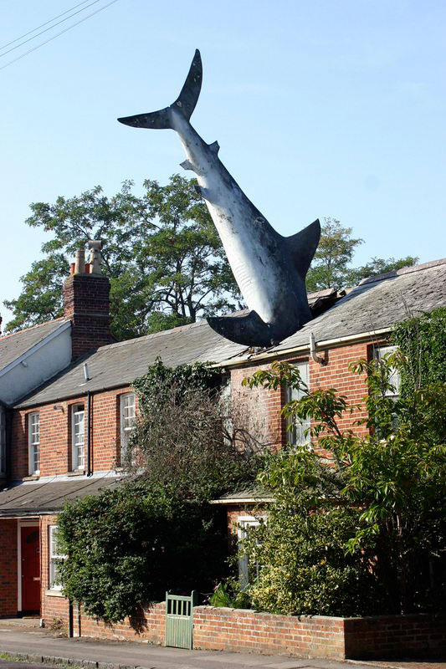
Оригинальный памятник акуле можно встретить в столице Великобритании, Лондоне.В один прекрасный день жители района Хедингтон увидели в крыше дома соседа-американца хвост металлической акулы, длиной около 7,5 метров.
http://ppjournal.ru
http://blog.turmir.com

Slide 6
Чешский скульптор Давид Черный создал весьма оригинальный памятник Святому Венцеславу, покровителю Чехии. Венцеслав на нем изображен на брюхе коня, который подвешен за ноги. . Увидеть этот памятник можно в Праге.
http://ppjournal.ru

Slide 7
В Швейцарии можно увидеть множество странных памятников, созданных скульпторами на протяжении веков. Но, пожалуй, самым неоднозначным и шокирующим является памятник, на котором изображен злобный монстр, откусывающий головы младенцам. Увидеть его можно в городе Берн.
http://ppjournal.ru

Slide 8
Совсем неудивительно, что в Монголии много памятников основателю и правителю Великой Монгольской империи Чингисхану. Однако один памятник все-таки весьма странный. Дело в том, что 40-метровая конная статуя великого правителя Чингисхана расположена прямо на крыше банка небольшого города, который находится на реке Тула, в 54 км от Улан-Батора.
http://ppjournal.ru

Slide 9
Весьма уникальный памятник можно увидеть и в Мельбурне, Австралия. В местном университете памятник его основателю Карлу Ла Тробу установили вниз головой.
http://ppjournal.ru

Slide 10
УКРАИНА Юмор - национальная черта украинского народа. Поэтому оригинальных скульптур в Украине - не сосчитать. Так, в приморском городе Бердянск установлен памятник человеческой жадности. Скульптор увековечил в бронзе жабу с мобильным телефоном, пачкой валюты, сигарой и золотой цепью на шее, сидящую на головах четверых - мужчины, женщины, старика и ребенка. Весит жаба немало - 250 килограмм, и установлена на гранитном постаменте высотой 80 сантиметров.
http://blog.turmir.com
Notes:
Скульптура отражает все человеческие пороки, которые мы так часто не замечаем в самих себе - жадность, зависть, стремление к дешевым «понтам»… Надпись на постаменте гласит «Жадность - порок». В Бердянске, кстати, подобных памятников множество. Здесь Вы можете увидеть памятник сплетникам, бычку - кормильцу, сантехнику, мальчику - рыбаку и счастливому детству. В Харькове установлен памятник влюбленным, в Киеве - скульптура небезызвестного мультяшного персонажа - ежика в тумане. Во Львове посетителей одного из ресторанов встречает бронзвовый Леопольд фон Захер - Мазох, а в Одессе Вы можете увидеть памятник двенадцатому стулу из романа Ильфа и Петрова.

Slide 11
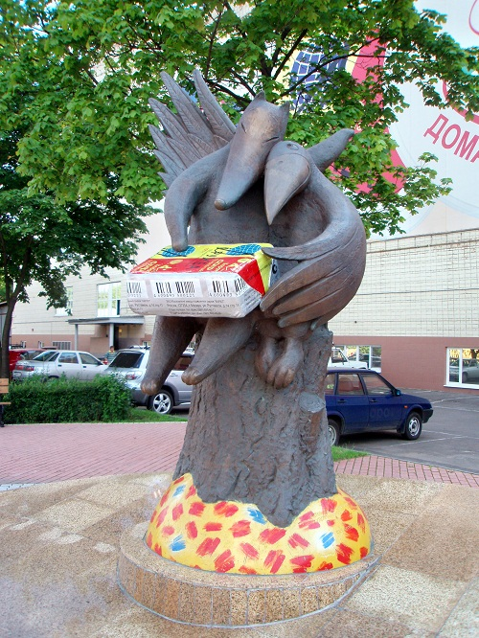
РОССИЯ Соседи - славяне не отстают по количеству удивительных скульптур. Так, в Москве установлен памятник …плавленому сырку «Дружба». Любимый многими с детства продукт увековечили в 2005 году во время фестиваля сыра по инициативе завода «Карат», производящего плавленые сыры. Был объявлен конкурс на лучший проект памятника. Из 150 работ, допущенных к отбору, победил проект, авторы которого черпали вдохновение в известной басне Крылова «Ворона и лисица».
http://blog.turmir.com
http://www.adme.ru
Расположена скульптурная композиция у проходной завода «Карат», между станциями метро «Дмитровская» и «Тимирязевская».

Slide 12
ЩВЕЦИЯ Шведы тоже фантазеры те еще… В Стокгольме установлена вот такая симпатяжка - корова в скафандре. Нет, Швеция не космическая держава и коровы не сменили на этом поприще Белку и Стрелку. Просто перед очередными выборами в 2004 году было решено украсить город.
http://blog.turmir.com
Notes:
ЩВЕЦИЯ Шведы тоже фантазеры те еще… В Стокгольме установлена вот такая симпатяжка - корова в скафандре. Нет, Швеция не космическая держава и коровы не сменили на этом поприще Белку и Стрелку. Просто перед очередными выборами в 2004 году было решено украсить город.

Slide 13
БЕЛЬГИЯ Один из символов Брюсселя - атомиум. Спроектировал его архитектор Ватеркеин. Металлическая конструкция представляет собой молекулу железа, увеличенную в 165 миллионов раз. Весит «молекула» 2400 тонн! Внутри девяти шаров, диаметр каждого из которых 18 м, посетители могут осмотреть экспозицию выставки, а также увидеть комикс о сооружении атомиума. С вершины «молекулы» открывается роскошный вид на Брюссель
http://blog.turmir.com
Notes:
Атомиум был спроектирован к началу всемирной выставки 1958 года. На его создание ушло три года и после окончания выставки сооружение должны были снести. Но власти Брюсселя приобрели атомиум и сделали его открытым для посетителей.

Slide 14
http://blog.turmir.com
БЕЛЬГИЯ
Еще один необычный символ Бельгии - «Манекен Пис», знаменитый фонтан «Писающий мальчик». Скульптура высотой всего 61 см изображает мальчишку, который без всякого стеснения пускает струю в мраморную чашу фонтана. Оригинал скульптуры был создан в 1619 году и украшал Брюссель, пока его не конфисковали французские солдаты. Сегодня мы можем видеть копию. Согласно легенде, мальчик был увековечен в бронзе в благодарность за то, что спас город от врагов. Каким образом? Он потушил фитиль взрывчатки, которой планировалось взорвать Брюссель. Вероятно, Вы уже догадались, как он это сделал?
Notes:
Еще один необычный символ Бельгии - «Манекен Пис», знаменитый фонтан «Писающий мальчик». Скульптура высотой всего 61 см изображает мальчишку, который без всякого стеснения пускает струю в мраморную чашу фонтана. Оригинал скульптуры был создан в 1619 году и украшал Брюссель, пока его не конфисковали французские солдаты. Сегодня мы можем видеть копию. Согласно легенде, мальчик был увековечен в бронзе в благодарность за то, что спас город от врагов. Каким образом? Он потушил фитиль взрывчатки, которой планировалось взорвать Брюссель. Вероятно, Вы уже догадались, как он это сделал?

Slide 15
http://blog.turmir.com
США Американцы - люди практичные. Даже памятники ставят вещам рациональным и полезным. Например, прищепке. Гигантская прищепка находится в Филадельфии, на Centre Square Plaza. Её высота - около 15 метров! Согласно преданию, памятник поставил некий американец, разбогатевший на производстве бельевых прищепок. На самом деле, памятник был создан в 1976 году скульптором Клаусом Ольденбургом, который прожил в Штатах всю жизнь. Он был специалистом по эпатажу - кроме прищепки в его арсенале есть памятники лопате, совку, венику, зубной щетке и другим предметам обихода, а также яблочному огрызку.
Notes:
В Лос-Анджелесе, у входа в офис известной компании Ernst & Young установлен памятник трудоголику. Голова мужчины полностью погружена в стену здания, а в руках он судорожно сжимает дипломат. Видимо, очень не хочется на работу…Скульптура несет определенное послание карьеристам - оглянитесь, остановитесь, не уходите с головой в работу!

Slide 16
http://blog.turmir.com
ФРАНЦИЯ Деловой и жилой квартал Defense в пригороде Парижа украшает скульптурное изображение большого пальца. Очень большого - его высота 12 метров, весит этот гигант около 18 тонн. Бронзовый палец был выполнен скульптором Cisar Baldaccini еще в 1965 году. Установили его, правда, намного позже - только в 1994. Всего скульптор изваял три похожих скульптуры. Аналогичный палец находится в Сеуле.
Notes:
Еще в Париже можно увидеть скульптуру человека, выходящего из стены. Расположен памятник на площади Marcel-Ayme, Монмартр. Части тела бронзового человека вмонтированы в стену таким образом, что кажется, что он прошел сквозь каменное препятствие. Это памятник писателю Марселю Эме, которого запечатлели в образе его же персонажа из рассказа «Человек, проходящий сквозь стену». В Ницце находится единственное в своем роде сооружение - памятник "Tete au carre", выполненный в виде огромной кубической головы, наполненной книгами из городской библиотеки.

Slide 17
КАНАДА Канада - страна эмигрантов. Чем, как ни приступами ностальгии, можно объяснить создание столь оригинальных скульптур? Например, памятника галушке. Его установили в городе Глендон выходцы с Украины. Огромная галушка, насаженная на вилку, видимо напоминает новоиспеченным канадцам о далеком доме. Есть мнение, что это не галушка, а вареник. Как говорится, на вкус и цвет…
http://blog.turmir.com
Notes:
Габариты скульптуры впечатляют - длина яйца 8 м, ширина 5 м. Весит яйцо около 2300 кг. Материалом для создания скульптуры послужили обломки самолетов. Яйцо поворачивается на ветру и видно на большом расстоянии. В разных уголках Канады можно встретить скульптурные изображения черепахи и снопа пшеницы, гриба и оленьих рогов, мяча для гольфа и хоккейной клюшки.

Slide 18
ЧЕХИЯ Чехия не отстает по количеству необычных памятников. В одной только Праге их не счесть. Большинство - дело рук скандально известного скульптора Дэвида Черного. Памятник «Загадочный Кафка» украшает одну из улиц Праги. Франц Кафка - писатель, творчество которого более чем необычно. Следовательно, и памятник он заслужил нестандартный. Чешский скульптор Ярослав Рона проявил фантазию и запечатлел писателя сидящим на плечах… пустого костюма.
http://blog.turmir.com

Slide 19
А в Самаре есть памятник батарее центрального отопления. Инициаторами создания композиции были самарские энергетики. Они попросили горожан прислать фотографии своих котов, греющихся на батарее, и увековечили в бронзе лучшую «модель». Памятник расположен прямо на стене Самарской ТЭЦ. Торжественное открытие памятника в 2005 году было приурочено к 150-летию изобретения отопительного радиатора. Моделью для монумента послужила старейшая в Самаре батарея, отслужившая 90 лет в местном музее. Весит скульптура немало - 200 кг.

Slide 20
Памятник шпротам Мамоново, Калининградская область
http://www.adme.ru

Slide 21
Памятник огурцу Луховицы, Московская область
http://www.adme.ru

Slide 22
Памятник яблоку Курск
http://www.adme.ru

Slide 23
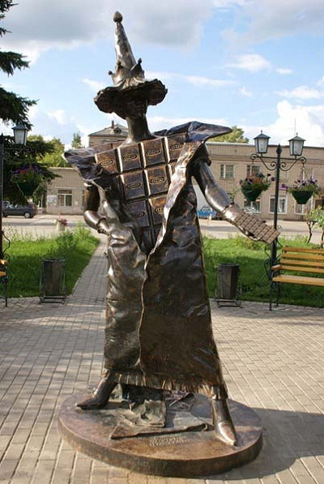
Памятник шоколаду
Покров
http://www.adme.ru

Slide 24
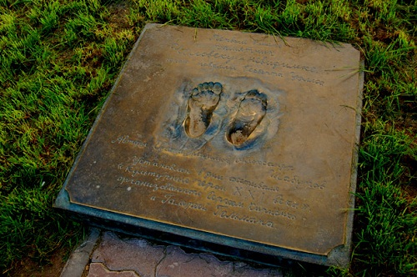
Памятник человеку-невидимке Екатеринбург
http://www.adme.ru

Slide 25
Памятник гоголевскому Носу Санкт-Петербург
http://www.adme.ru

Slide 26
Памятник Йошкину коту Йошкар-Ола
http://www.adme.ru

Slide 27
Памятник Мюнхгаузену Калининград
http://www.adme.ru

Slide 28
Памятник комару-нефтесосу Ноябрьск

Slide 29
Памятник бурзянской пчеле Уфа
http://www.adme.ru

Slide 30
Дорогу утятам Москва
http://www.adme.ru

Slide 31
Памятник рыбакам Петрозаводск
http://www.adme.ru

Slide 32
«Пермяк соленые уши» Пермь
http://www.adme.ru

Slide 33
Памятник Чехову Томск «Антон Павлович в Томске глазами пьяного мужика лежащего в канаве и ни разу не читавшего Каштанки»
http://www.adme.ru

Slide 34
Памятник водопроводчику Омск
http://www.adme.ru

Slide 35
Памятник водопроводу Мытищи
http://www.adme.ru

Slide 36
Памятник водопроводному крану Петрозаводск
http://www.adme.ru

Slide 37
Памятник первому электрическому столбу Вологда
http://www.adme.ru

Slide 38
Памятник фонарщику Санкт-Петербург
http://www.adme.ru

Slide 39
Памятник табурету Москва
http://www.adme.ru

Slide 40
Памятник копейке Иркутск
http://www.adme.ru

Slide 41
Памятник букве Ё Ульяновск
http://www.adme.ru

Slide 42
Памятник кошельку Краснодар
http://www.adme.ru

Slide 43
http://www.adme.ru
Памятник болельщику
Томск

